Slide 1
SEGNET：一种用于图像分割的深度卷积编解码体系结构
http://mi.eng.cam.ac.uk/projects/segnet/
这篇文章发表于2015年ARXIV，出版在2017年TPAMI

Slide 2
目录
1.研究目的
2. 数据集介绍
3.整体流程
4.网络结构

Slide 3
研究目的
研究目的：最大池化和子采样降低了特征图分辨率，需要将低分辨率特征映射到输入分辨率以进行像素分类，这个映射必须产生对精确边界定位有用的特征。
引入：它主要是由道路场景理解应用程序驱动的，这些应用程序需要能够对外观 (道路、建筑) 、形状 (汽车，行人)，并了解不同类别 (例如道路和人行道) 之间的空间关系 (上下文)。
在提取的图像表示中保留边界信息非常重要；从计算的角度来看，在推理过程中，网络在内存和计算时间方面都必须高效。
优点; (i) 它改进了边界划分，(ii) 它减少了实现端到端训练的参数数量（没有使用vgg的全连接层），(iii) 这种形式的上采样可以被合并到任何编码器-解码器体系结构中

Slide 4
数据集介绍
CamVid道路场景分割 和SUN RGB-D室内场景分割
之所以不用主流的Pascal VOC12，是因为作者认为VOC12的背景太不相同了，所以可能分割起来比较容易

Slide 5
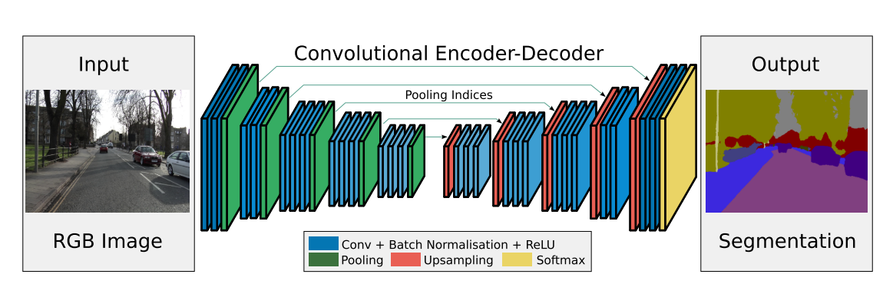
网络结构
SegNet中的编码器网络在拓扑上与VGG16中的卷积层相同，仅删除了VGG16的完全连接层
关键组件是解码器网络，它由解码器的层次结构组成，每个解码器对应于每个编码器。其中，适当的解码器使用从相应的编码器接收的最大池化索引来执行其输入特征图的非线性上采样。

Slide 6
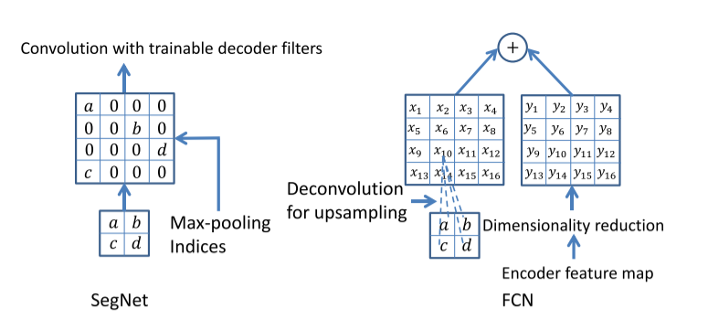
对比fcn
a，b，c，d对应于特征图中的值。SegNet使用最大池化索引对特征图进行上采样 (无需学习)，并与可训练的解码器滤波器组进行卷积。FCN通过学习对输入特征图进行去卷积来进行上采样，并添加相应的编码器特征图以产生解码器输出。此特征图是对应编码器中max-pooling层 (包括子采样) 的输出。FCN中没有可训练的解码器滤波器

Slide 7
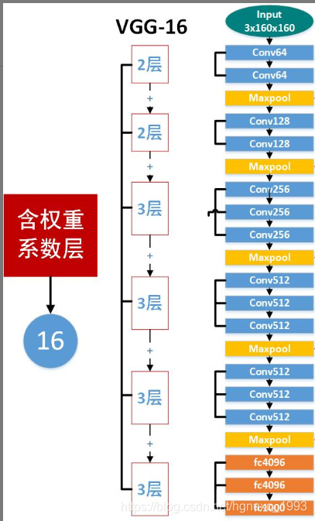
VGG-16网络结构

